Slide 1

Основы моделирования бизнес-процессов
Непрерывный процесс совершенствования

Slide 2
Основные и поддерживающие бизнес-процессы
Основные бизнес-процессы - это центральные операции и функции, которые нужны для работы компании и достижения ее целей.
Они являются основой ее деятельности и включают:
1. Процесс производства: это создание и производство товаров или услуг, которые компания предлагает своим клиентам.
2. Процесс продаж: включает действия, направленные на привлечение потенциальных клиентов, проведение переговоров и заключение сделок для реализации товаров или услуг.
3. Процесс обслуживания клиентов: включает в себя взаимодействие с клиентами, ответы на их вопросы и решение проблем, чтобы удовлетворить их потребности и обеспечить высокий уровень обслуживания.
4. Процесс управления персоналом: включает найм и обучение сотрудников, оценку их работы, разработку политик и процедур, а также управление их производительностью.
Поддерживающие бизнес-процессы - это функции, которые помогают основным процессам и обеспечивают более эффективную работу компании.
Они включают:
1. Управление финансами: включает бухгалтерию, управление бюджетом, прогнозирование доходов и расходов, а также управление инвестициями и финансовым анализом.
2. Управление запасами и снабжение: включает закупку и управление запасами, контроль за поставками и организацию цепочек поставок.
3. Маркетинг и реклама: включает исследование рынка, разработку маркетинговых стратегий, создание рекламных кампаний и проведение мероприятий для привлечения клиентов.
4. Управление качеством: включает контроль качества продукции или услуг, разработку стандартов качества и процедур, а также управление отзывами и улучшение качества.

Slide 3
Декомпозиция процессов осуществления закупок
Уровень 1:
1. Организация закупок
Уровень 2:
1. Планирование закупок
2. Подготовка документации для проведения закупок
3. Организация размещения извещения о проведении закупок
Уровень 3:
1. Определение потребности в закупках
2. Разработка плана закупок
3. Разработка и утверждение технического задания на поставку товаров, выполнение работ или оказание услуг
4. Разработка и утверждение документации для проведения закупок
5. Размещение информации о закупках на официальном сайте
Уровень 4:
1. Подготовка и утверждение проекта договора на закупку товаров, выполнение работ или оказание услуг
2. Проведение конкурса (аукциона)
3. Проверка и оценка предложений участников закупок
4. Выбор победителя закупки
5. Подготовка и подписание договора с победителем закупки
Уровень 5:
1. Контроль и контрактное исполнение
2. Контроль за исполнением обязательств по договору
3. Проверка, согласование и оплата выполненных работ, оказанных услуг или поставленных товаров
4. Разрешение споров и разногласий, возникающих в процессе закупок
5. Ведение отчетности о закупках и об исполнении заключенных договоров

Slide 4

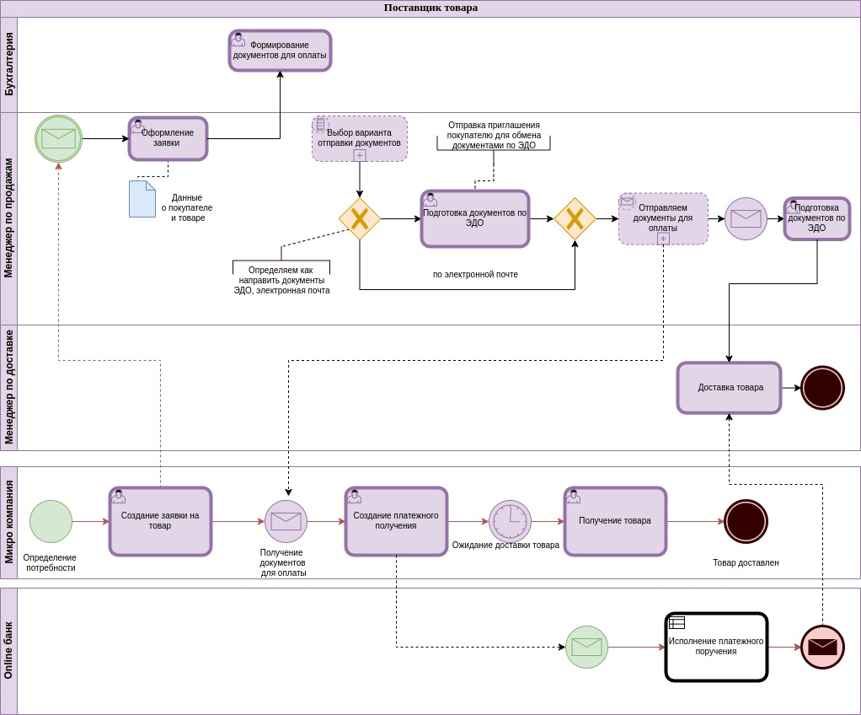
Процесс закупки нотации BPMN
Our
Goals

Slide 5
Примеры инициатив по оптимизации бизнес-процессов:
1. Внедрение автоматизированных систем управления (ERP, CRM и т. д.), которые помогут автоматизировать и упростить множество операций и задач, ускоряя процессы и снижая вероятность ошибок.
2. Анализ и пересмотр текущих бизнес-процессов с целью определения слабых мест и узких мест, а также возможностей для улучшения. После этого можно разработать и реализовать планы по оптимизации процессов.
3. Внедрение Lean-подхода и методологии шести сигм, которые позволяют искать и устранять избыточные операции и потери эффективности в процессах.
4. Обучение сотрудников новым навыкам и знаниям, чтобы они были более эффективными и компетентными в выполнении своих задач.
5. Горизонтальное и вертикальное сотрудничество между различными отделами и сотрудниками компании, чтобы сократить необходимость взаимодействия и упростить коммуникацию.
6. Привлечение внешних консультантов или экспертов по оптимизации бизнес-процессов, чтобы они помогли идентифицировать проблемные области и предложить решения.
7. Развитие и внедрение процессов постоянного улучшения (Continuous Improvement Process), которые позволяют постоянно анализировать и улучшать процессы и операции в организации.

Slide 6
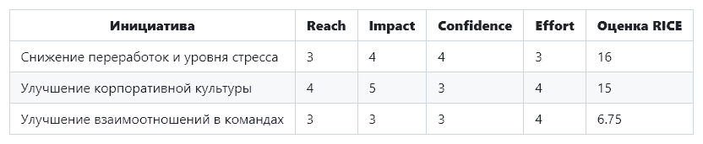
Приоритизация инициативы с помощью фреймворка RICE
Инициатива 1: Улучшение корпоративной культуры
Оценка RICE:
Reach (Охват): 4 - Изменение к худшему культуры касается всех сотрудников и команд в организации.
Impact (Влияние): 5 - Улучшение корпоративной культуры положительно повлияет на уровень удовлетворенности, мотивации, вовлеченности и креативности сотрудников.
Confidence (Уверенность): 3 - Внедрение улучшений в корпоративной культуре требует согласования с руководством и привлечения различных заинтересованных сторон.
Effort (Усилия): 4 - Усилия потребуются для оценки текущей культуры, разработки и внедрения изменений, а также для обучения персонала.
Инициатива 2: Снижение переработок и уровня стресса
Оценка RICE:
Reach: 3 - Проблема затрагивает команды сотрудников, которые испытывают высокий уровень стресса и переработки.
Impact: 4 - Снижение переработок и стресса поможет повысить уровень удовлетворенности, мотивации и вовлеченности сотрудников.
Confidence: 4 - Реализация этой инициативы потребует сотрудничества с руководством, а также выполнения анализа и изменения рабочих процессов и структуры команд.
Effort: 3 - Внедрение изменений в рабочие процессы и снижение переработок требует времени и усилий, но эта инициатива более конкретна и реализуема, чем первая.
Инициатива 3: Улучшение взаимоотношений в командах
Оценка RICE:
Reach: 3 - Проблема существует внутри команд и затрагивает сотрудников, работающих вместе.
Impact: 3 - Улучшение взаимоотношений может привести к повышению удовлетворенности и мотивации, но может не сильно влиять на креативность или переработки.
Confidence: 3 - Требуется провести опрос и анализ для выявления конкретных проблем и разработки решений в сотрудничестве с командами.
Effort: 4 - Улучшение взаимоотношений в командах потребует проведения тренингов, содействия командной работе и привлечения членов команд к изменениям.
Вывод: Инициатива "Снижение переработок и уровня стресса" является наиболее приоритетной.

Slide 7
SMART-цель для создания мобильной версии сайта: «Создать мобильную версию сайта, оптимизированную под различные устройства, для обеспечения удобного и эффективного пользовательского опыта на мобильных устройствах».
Специфичная: Создать отзывчивую мобильную версию сайта, которая будет оптимизирована для просмотра на мобильных устройствах.
Измеримая: Мобильная версия сайта должна быть доступна и полностью функциональна на различных типах мобильных устройств и разрешениях экранов.
Достижимая: В команде есть опытные дизайнеры и разработчики, способные разработать и создать мобильную версию сайта.
Релевантная: В современном мире все больше людей используют мобильные устройства для доступа к веб-сайтам, поэтому создание мобильной версии сайта важно для обеспечения лучшего пользовательского опыта.
Ограниченная по времени: Мобильная версия сайта будет создана и развернута в течение трех месяцев после установления цели.

Slide 8
Этап | Описание задачи | Действия | Сроки | Участники
Планирование | Определение smart-цели проекта и определение требований для создания мобильной версии сайта | - Провести анализ рынка и конкурентов - Составить список требований и функциональности мобильной версии сайта | 1 неделя | Проектный менеджер, аналитик
Дизайн | Создание дизайна мобильной версии сайта | - Разработать макеты и прототипы - Утвердить дизайн с заказчиком | 2 недели | Дизайнер, проектный менеджер, заказчик
Разработка | Фронтенд и бэкенд разработка мобильной версии сайта | - Разработать фронтенд мобильной версии - Разработать бэкенд функциональности - Интеграция с основным сайтом | 6 недель | Фронтенд-разработчик, бэкенд-разработчик, проектный менеджер
Тестирование | Проверка функциональности и исправление ошибок | - Организовать тестовую среду - Провести функциональное тестирование - Исправить обнаруженные ошибки | 2 недели | Тестировщик, разработчики
Внедрение | Развертывание и запуск мобильной версии сайта | - Подготовить серверную инфраструктуру - Произвести миграцию данных - Запустить мобильную версию сайта | 1 неделя | DevOps-инженер, разработчики, проектный менеджер
Сопровождение | Обслуживание и поддержка мобильной версии сайта | - Разработка новых функциональностей - Исправление обнаруженных ошибок - Обновление контента | Постоянно | Разработчики, проектный менеджер, техническая поддержка

